Slide 1
Praktické případy střetu zájmů a jejich dopady
Janusz Konieczny

Slide 2
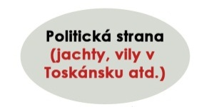
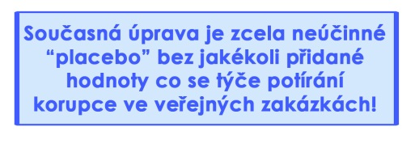
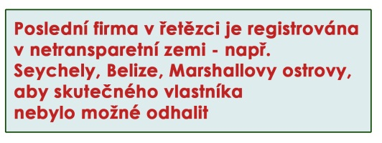
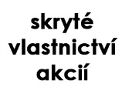
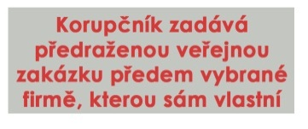
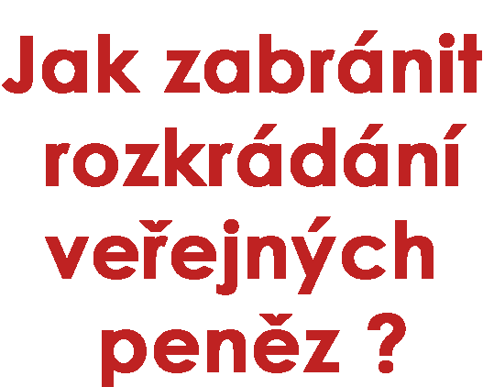
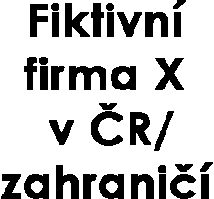
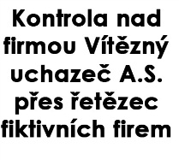
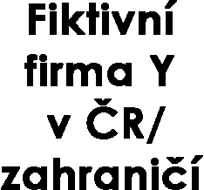
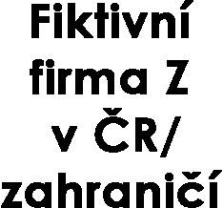
Veřejné peníze versus anonymní vlastnictví

Slide 3
2 přístupy ke střetu zájmů
2 přístupy ke střetu zájmů:
Automatizovaný robotický přístup
Pečlivý analytický přístup
‹#›

Slide 4
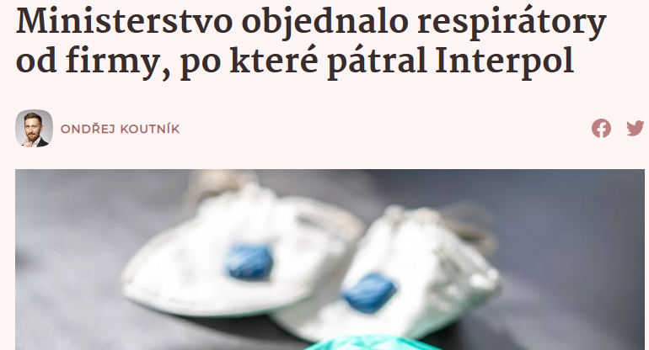
Bílé koně, prověření společnosti

Slide 5
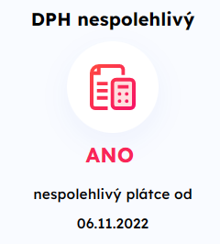
Bílé koně, prověření společnosti

Slide 6
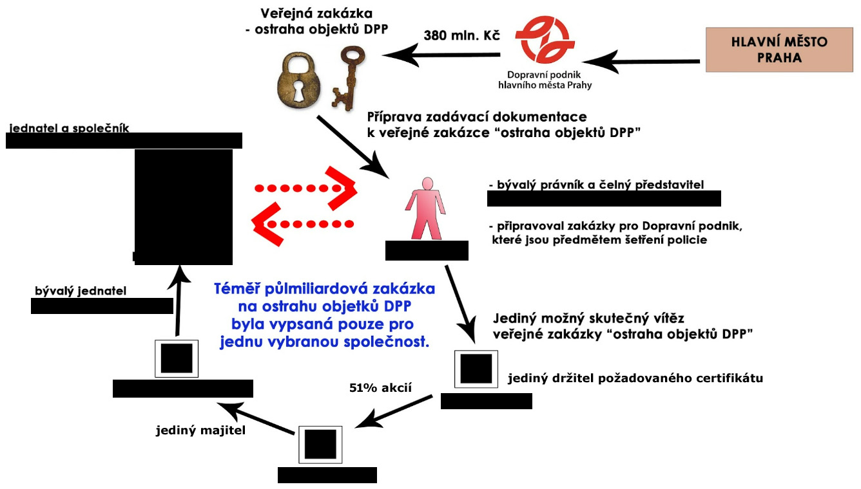
Praktické ukázky kauz

Slide 7
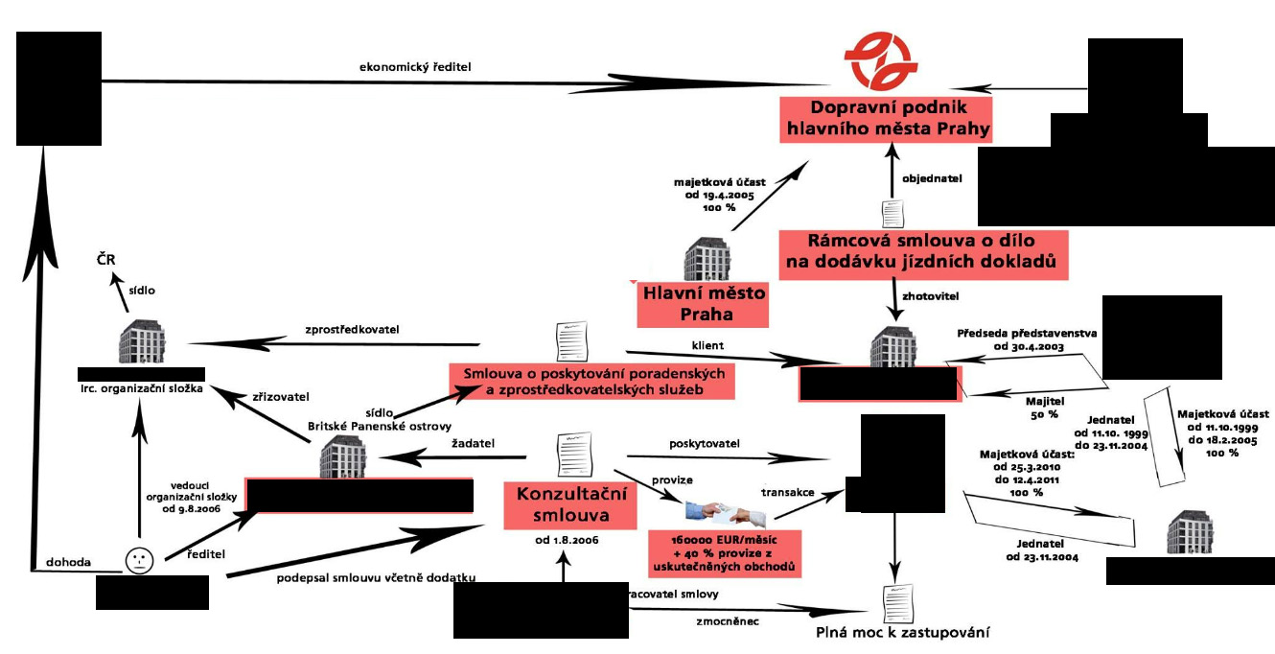
Analytický pavouk kauzy
‹#›

Slide 8
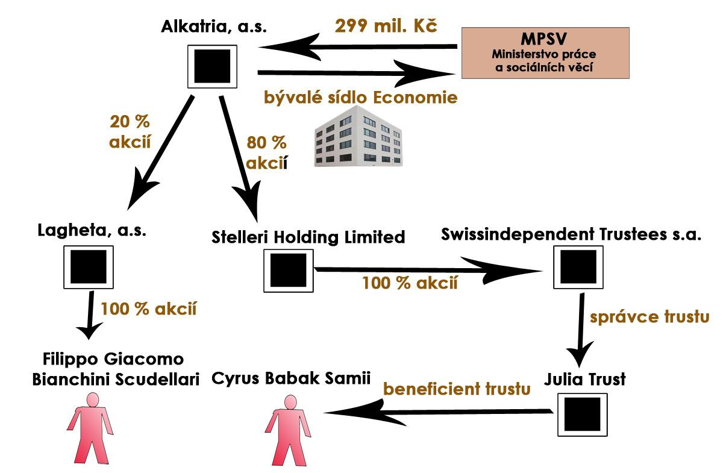
Ukázka mapy vztahů - Nákup za 300 milionů Kč
‹#›

Slide 9
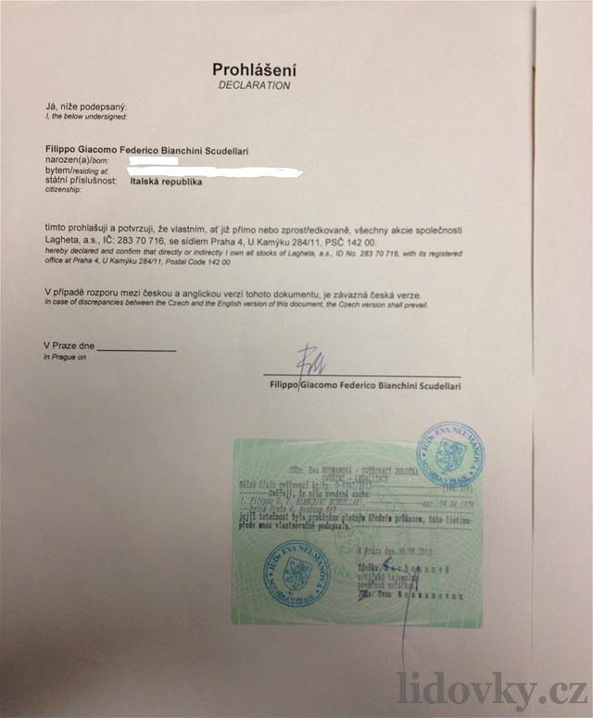
Nákup za 300 milionů Kč – čestné prohlášení
‹#›

Slide 10
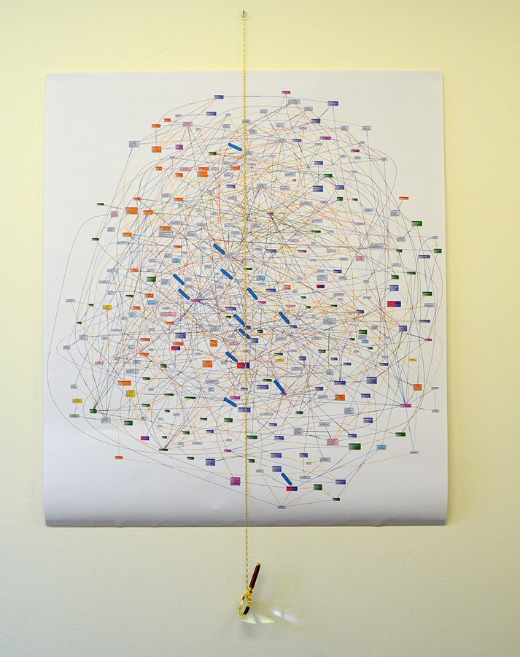
Nepřehledný pavouk vztahů
‹#›

Slide 11
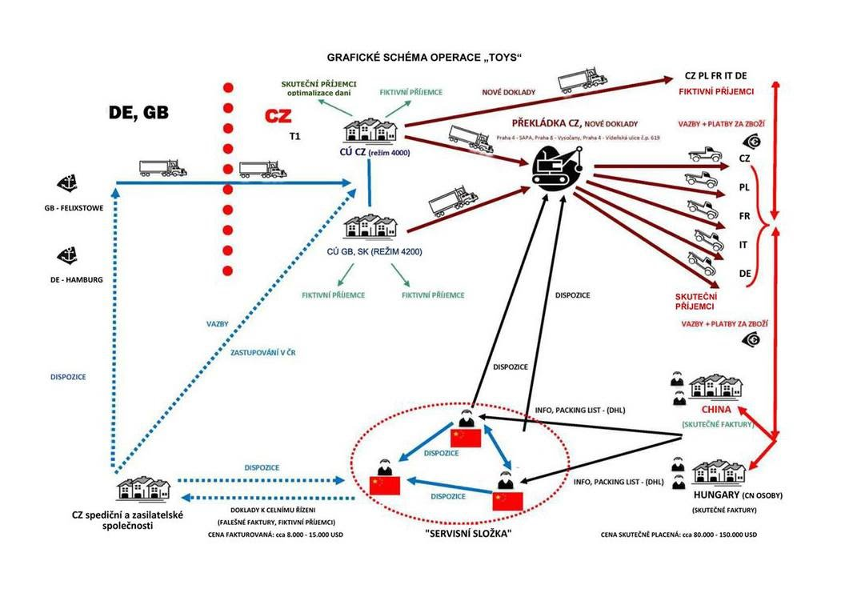
Ukázka investigativní práce
‹#›

Slide 12
Střet zájmů na evropské úrovni
‹#›

Slide 13
Veřejně volně dostupné nástroje
obchodní rejstřík - justice.cz
evidence skutečných majitelů
insolvenční rejstřík, živnostenský rejstřík
registr smluv + Hlídač státu
volby.kurzy.cz, sociální sítě
archiv bezpečnostních složek - ibadatelna.cz
Registry dotací - dotaceeu.cz (seznam operací, seznam příjemců), opendata.mfcr.cz, weby poskytovatelů dotací , SZIF - seznam příjemců dotací
Profily zadavatelů veřejných zakázek (NEN, EZAK atd.). nen.nipez.cz
Centrální registr oznámení - cro.justice.cz
politickefinance.cz, https://www.udhpsh.cz/ + Hlídač státu
rejstříky rozsudků (MSP)
Registr silničních vozidel (MDCR.cz), kontrolatachometru.cz
Rizikové eshopy (ČOI)
rozklikávací rozpočty
Zpoplatněné nástroje veřejných institucí
Katastr nemovitosti
Databáze exekucí
Komerční nástroje
mediální archiv (Newtonmedia, Anopress)
creditcheck.cz, markeeto.cz
Cribis
Tovek
Magnusweb, BIZguard, Gnosus, Onboard
sankce.datlab.eu
‹#›

Slide 14
Fingované veřejné soutěže - rizikové faktory
Střet zájmů + dárci politických stran
Anonymní společnosti + ofhshorový vlastník
Diskriminační podmínky
Pochybní zprostředkovatelé
Vítěz soutěže odmítá zakázku
Společnost se účastní velkého počtu tendrů, ale nikdy nevyhrává
Společnost nemá zveřejněné závěrky ve sbírce listin a informace v ESM
Vítěz bez historie v registru smluv + bez předchozích veřejných zakázek
Společnost bez minulosti + vznik těsně před zakázkou
Nízký obraz ve vztahu k zakázce
Závislost dodavatele na jediném zadavateli
Riziko bankrotu
0 zaměstnanců + hromadné sídlo
Nadměrné plnění oproti soutěži dle věštníku
Nabídková cena X skutečně uhrazená cena (riziko - přliš velký převis)
Chybí smlouva ve věštníku, profilu zadavatele či smlouva v registru smluv
Příliš mnoho změn podmínek soutěže + prodleva při hodnocení nabídek
Opakující se konkurenti + konkurenti personálně propojení
‹#›

Slide 15
Děkuji za pozornost
janusz.konieczny@mmr.cz
‹#›

